Slide 1

Análise de Tecnologias semáforos inteligentes
Acadêmico: Ricardo Taruhn Duarte
Orientadora: Sabrina Bet Sagaz, M.Sc
2019/02

Slide 2
Problema de Pesquisa
Redução da qualidade de vida nos dias atuais nas cidades urbanas
Situação de semáforos no Brasil
Necessidade de uma melhoria dos sistemas utilizados
A API TensorFlow é adequada para o contexto de semáforos inteligentes?

Slide 3
Objetivos
Geral
  - Investigar o Framework Tensorflow e a sua capacidade na otimização e controle dos fluxos de veículos, no contexto dos semáforos inteligentes.
Específicos
  Explorar praticamente a biblioteca API TensorFlow
  Apresentar exemplos práticos e demonstrativos da investigação.
  Desenvolver um protótipo de uma aplicação para semáforos inteligentes.

Slide 4
Metodologia
- Inicialmente está sendo feito uma pesquisa nos sites oficiais e artigos sobre a API TensorFlow, esse estudo servirá para obter o conhecimento necessário para posterior sintetização e análise de seu uso em semáforos inteligentes.
- Uma exploração de como funciona a API TensorFlow, de reconhecimento de objetos, analisando na mesma que pode ser aplicada na área de estudo, quais os limites e sugerido para obtenção de avanços na área de monitoramento de trânsito.

Slide 5
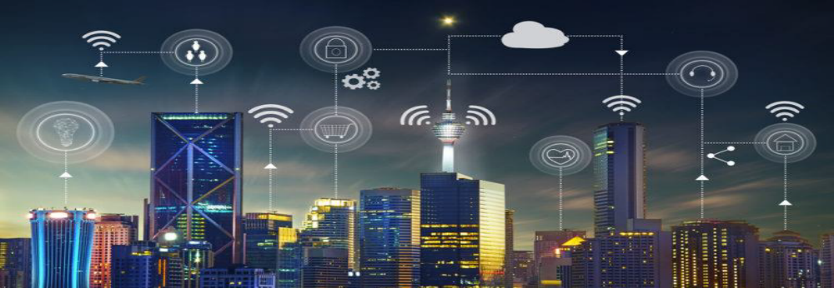
Smart City
São as cidades que usam tecnologia para auxiliar processos de planejamento urbano e integrar os cidadãos com essas questões, está tornando as mais hábeis, automatizadas, sustentáveis para de viver e interagir.
Essas cidades tem um papel mais importante que as outras, tecnologias como Big Data, e Internet das Coisas, onde o volume de dados coletados, são processados, analisados e melhorias para a comunidade, seja na questão da mobilidade urbana, segurança e entre outros.

Slide 6
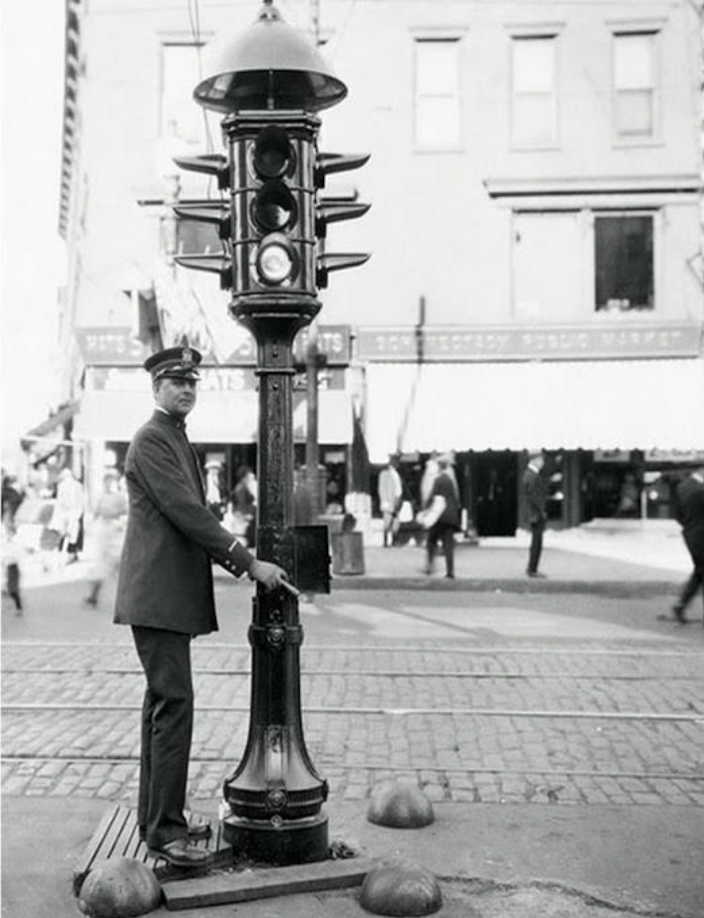
Semáforos Analógicos
Em 1868 na cidade de Londres, foi criado o conceito do primeiro semáforo, em horários noturnos se usava lâmpada de gás verde para iluminação.
Em 1914 em Cleveland, EUA, teve inicio a sinais elétricos e com a adição do sinal amarelo, considerado o primeiro do aspecto atual.
Ao longo do tempo exigiu-se reprogramação por causa do aumento do tráfego, substituindo controladores anacrónicos para eletrônicos por suportarem diferentes programações.

Slide 7
Semáforos Inteligentes
- Sua principal função é: calcular a variação do tempo e melhorar o fluxo de trafego, funções indiretas, proporciona redução de emissores sonoros e de Co2.
- Essas operações reduzirão os intervalos e ociosidades, porém elas não são totalmente reduzidas a zero, pois o princípio das operações com o tempo de ciclo que devem ser cumpridas
- Um semáforo que é considerado simples, que não possui software, não possua um retorno “inteligente” não pode ser considerado semáforo inteligente.

Slide 8

Tensor Flow
TensorFlow é uma biblioteca de software com o código aberto, para o uso de computação numérica, com gráficos com fluxo de dados.
Ela foi desenvolvida pela Google, como foco a inteligência artificial no seu projeto desenvolvimento com uso de redes neurais artificiais.
Esta lógica de projeto é a base para muitas aplicações da empresa como o navegador de pesquisas, o Google Translate e entre outros.

Slide 9
Tensor Flow
No caso de a TensorFlow ser chamada de biblioteca de código aberto com Machine Learning ela usa uma figuração mais abrangente “computação numérica”.
Ela não tem como principal oferecer soluções prontas de machine learning, no entanto, ela oferece um pacote extenso de funcionalidades e classes que permitem que os usuários definam matematicamente do zero os seus próprios modelos.
Embora a palavra “TensorFlow” seja usada principalmente para se referir à API utilizada para construir e treinar modelos de aprendizagem de máquina, TensorFlow é realmente um pacote de software projetado para ser usado em conjunto

Slide 10
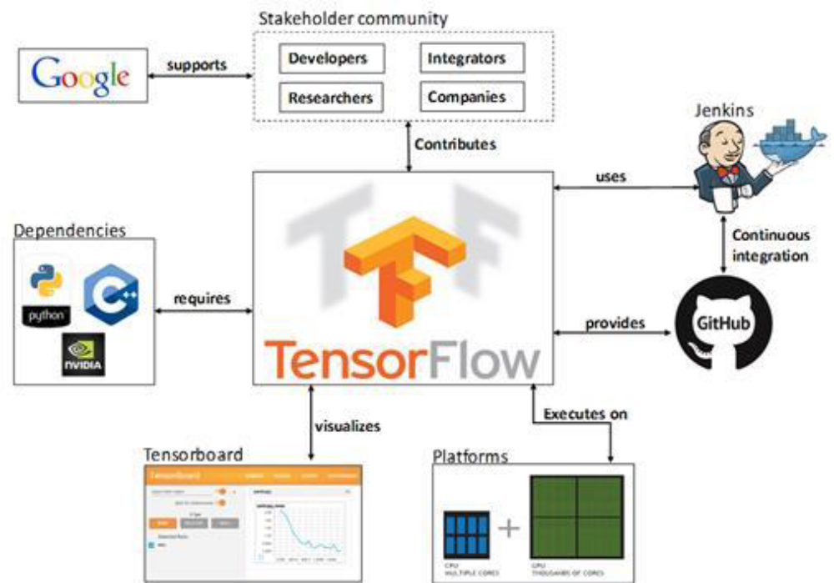
Tensor Flow

Slide 11
Tensor Flow
TensorFlow é uma API para definir modelos de aprendizado de máquina, treiná-los com dados e exportá-los para uso posterior.
A API primária é acessada através do Python, enquanto a computação real é escrita em C++, permitindo um ambiente simples em Python, existe uma API C++ para executar modelos TensorFlow, mas ainda é limitada e não é recomendada para a maioria dos usuários.
TensorBoard é capaz de ler os arquivos exportados por um gráfico TensorFlow e pode dar uma visão sobre o comportamento de um modelo.
O TensorFlow Serving é um software que facilita a instalação de modelos TensorFlow pré-treinados. Usando funções embutidas, um usuário pode exportar seu modelo para um arquivo que pode então ser lido nativamente pelo TensorFlow Serving.

Slide 12
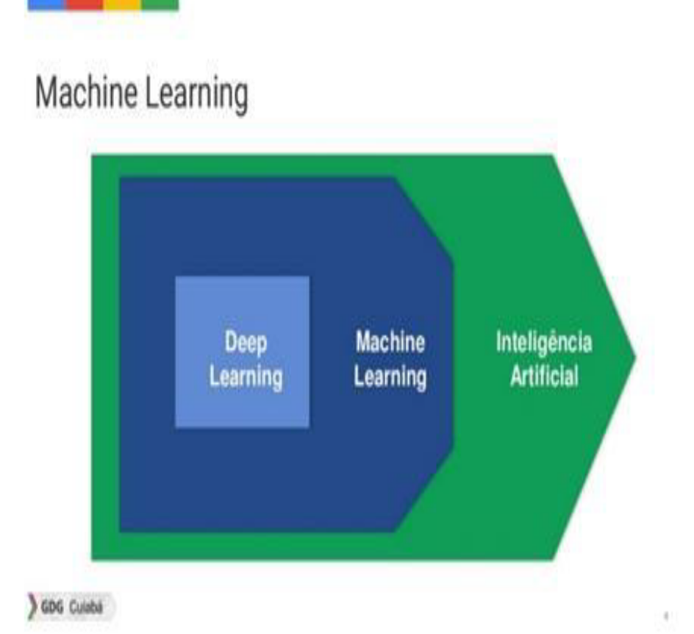
Machine Learning
É uma sub categoria da I.A que permite tomar decisões em reconhecer padrões e capazes de fazer padrões.
Sua característica é ser autônoma de aprender, analisar e executar uma ação.
Para obter um fluxo de aprendizagem precisa obter dados, quanto melhor a coleta menor a redução de erros, e mais inteligente fica.

Slide 13
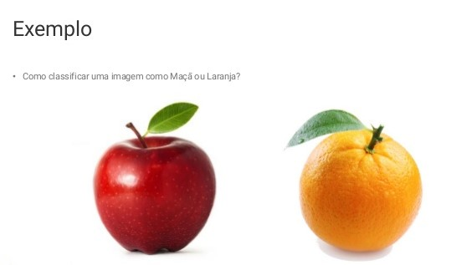
Machine Learning

Slide 14
Deep Learning
Um sub estudo do Machine Learning, são metodologias de programar uma maquina poder “pensar”, e identificar os objetos por si próprio.
Com o TensorFlow tem envolvimento de técnicas de resultados de melhorias na arquiteturas com as CPUs e GPUs.
No quesito de aprendizagem ele segue um modelo supervisionado para treinamento, com identificação de fotos, podendo generalizar e apresentar resultados

Slide 15
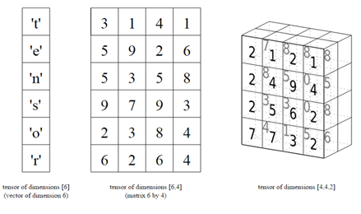
Tensores

Slide 16
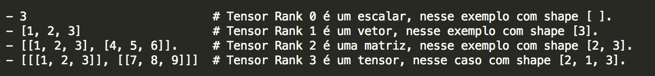
Tensores

Slide 17

Numpy
O NumPy tem como um dos seus principais módulos para a análise de dados, sendo parecido com o TensorFlow pois os dois tem a mesma biblioteca da matriz n-d (tendo várias dimensões).
Essa matriz, é um pacote de fundamentos para computação cientifica em Python.

Slide 18
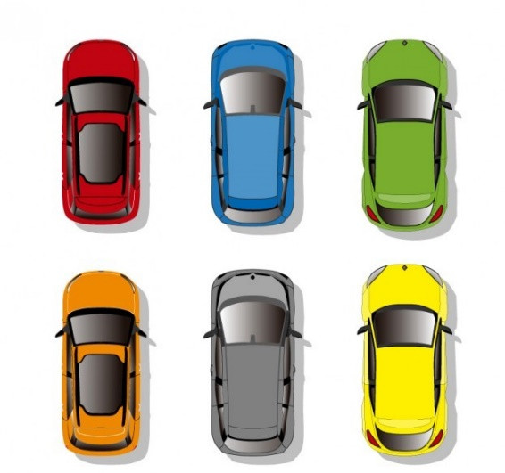
Recolhimento de imagens
A coleta de imagens teve como base a escolha de desenhos de carro na posição na parte de cima do carro, com ele houve inúmeros modelos selecionados para o processo de identificação de objetos.

Slide 19
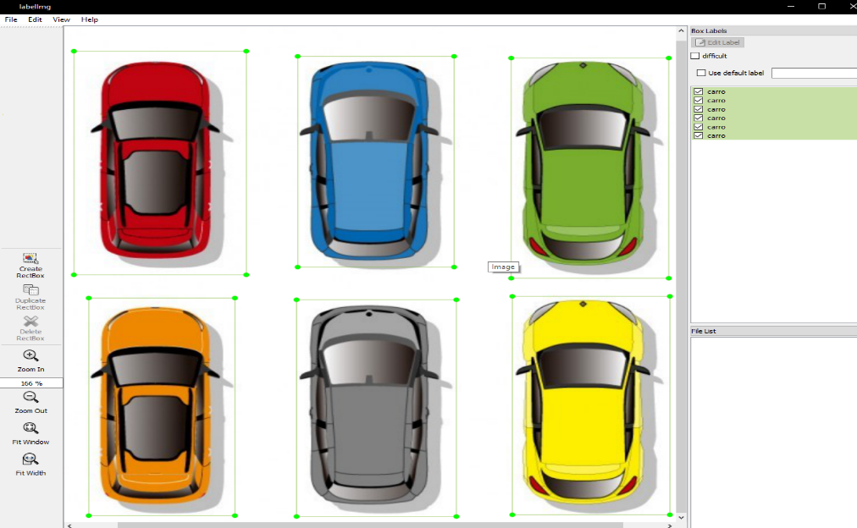
Labellmg
Essa programa faz com que crie manualmente a seleção da imagens que quer colocar

Slide 20
Geração pré-treino
Filename | Width | Height | Class | Xmin | Ymin | Xmax | Ymax
Carro_1.jpeg | 165 | 286 | Carro | 16 | 12 | 154 | 270
Carro_10.jpeg | 155 | 268 | Carro | 7 | 10 | 152 | 256
Carro_11.jpeg | 141 | 259 | Carro | 2 | 3 | 141 | 254
Carro_12.jpeg | 147 | 267 | Carro | 2 | 11 | 145 | 262
Carro_13.jpeg | 150 | 249 | Carro | 2 | 11 | 147 | 246
Carro_2.jpeg | 175 | 309 | Carro | 22 | 42 | 161 | 296
Carro_3.jpeg | 194 | 265 | Carro | 32 | 7 | 172 | 259
Carro_4.jpeg | 182 | 278 | Carro | 20 | 11 | 165 | 267
Carro_5.jpeg | 176 | 260 | Carro | 17 | 8 | 159 | 255
Carro_9.jpeg | 190 | 304 | Carro | 30 | 12 | 174 | 294

Slide 21
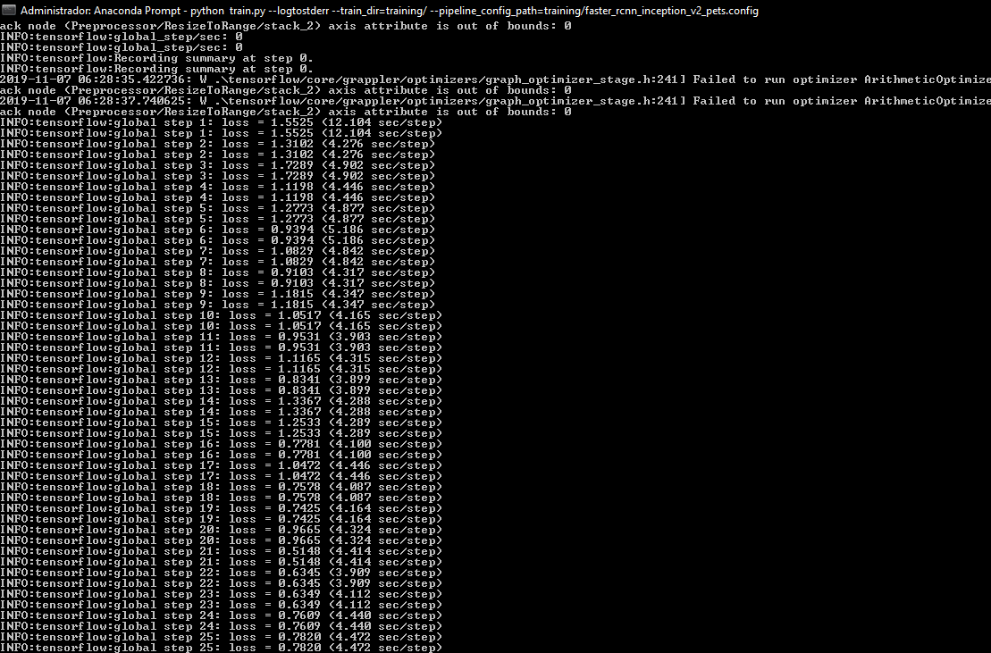
Treinamento do detector de objetos

Slide 22
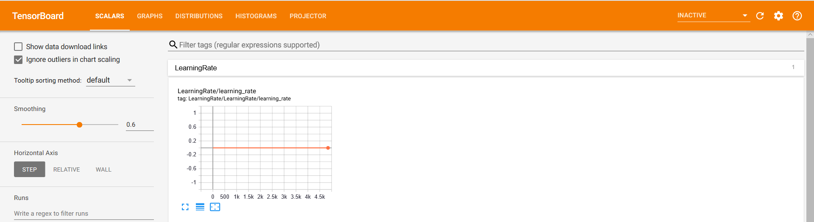
TensorBoard
O TensorBoard é uma ferramenta para fornecer as medições e visualizações necessárias durante o fluxo de trabalho de aprendizado de máquina. Permite rastrear métricas de experimentos como perda e precisão, visualizar o gráfico do modelo e projetar incorporações em um espaço dimensional.

Slide 23
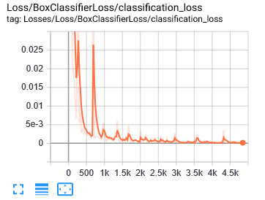
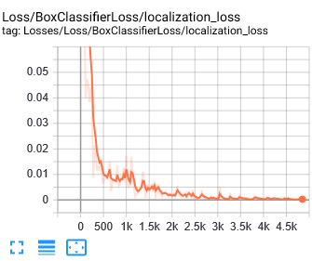
TensorBoard

Slide 24
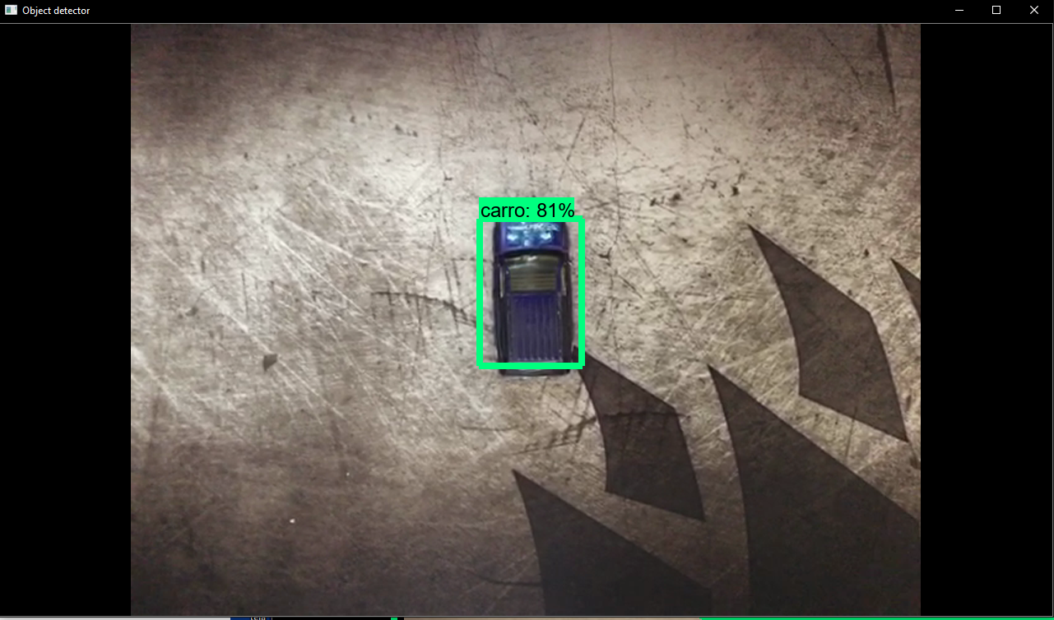
Aplicação do reconhecimento de objetos

Slide 25
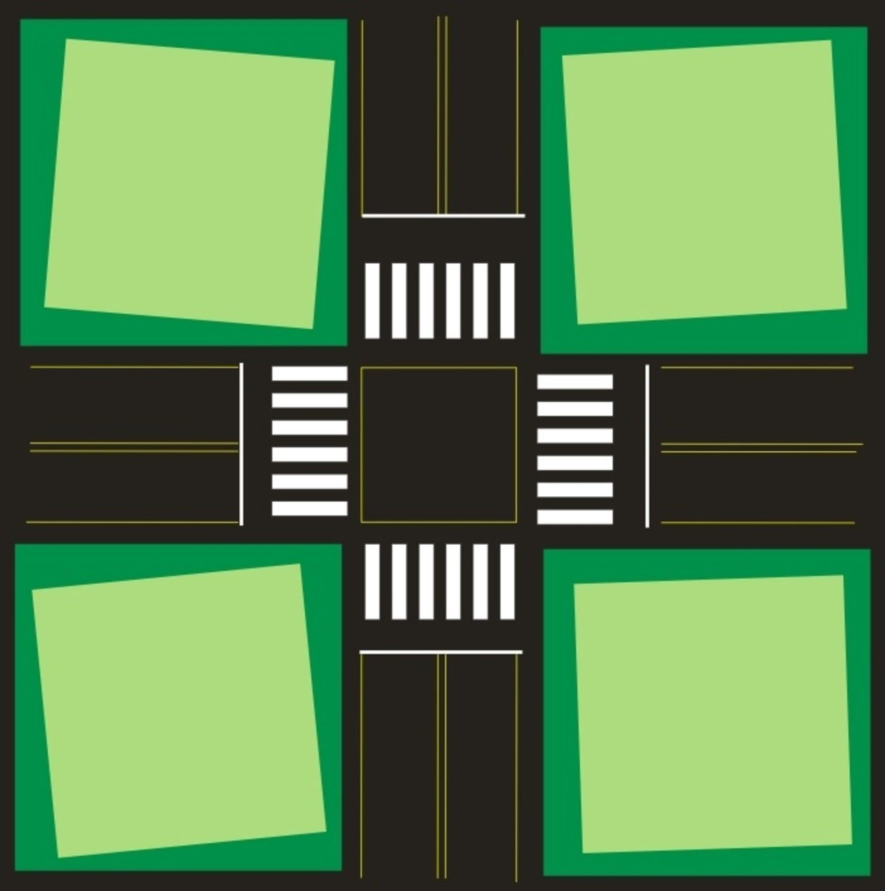
Protótipo do semáforo inteligente

Slide 26
Referências
CAMPOS, Guilherme.introdução a Machine Learning e TensorFlow. 2017. Disponível em:<https://pt.slideshare.net/GuilhermeCampos77/introduo-a-machine-learning-etensorflow>.Acesso em: 18 jun. 2018.
CUCCI NETO, João. Semáforo: ser ou não ser inteligente?: Uma comparação entre o controle semafórico em tempos fixos e o em tempo real. 2015. 27 f. Dissertação (Mestrado) – Curso de Engenharia, Engenharia Civil, Universidade Presbiteriana Mackenzie, São Paulo, 2015. Disponível em: <http://meusite.mackenzie.br/professor_cucci/texto2.pdf>. Acesso em: 12 jun. 2018.
HOLANDA, Davi. O semáforo e a sua origem. Disponível em:<http://historiacomfotos.blogspot.com/2016/03/o-semaforo-e-sua-origem.html>. Acesso em: 14 jun. 2018.
MENDES, D. O uso do placeholder. Curso de Python fundamentos para análise de dados. Data completa 2018/2019. Data Science Academy.
O QUE é uma Cidade Inteligente: Saiba o que fazem de diferente as tais "smart cities" e porque elas podem ser um modelo para o futuro. 2017. Espaço Público. Disponível em: <https://www.pracas.com.br/blog/o-que-e-uma-cidade-inteligente>. Acesso em: 10 maio 2018.
PAULO, Duarte (Ed.). A História dos Semáforos .2016.Disponívelem:http://www.circulaseguro.pt/educacao-rodoviaria/historia-dos-semáforos. Acesso em: 1 mar. 2016
QUAL A ORIGEM DO PRIMEIRO SEMÁFORO DE TRÂNSITO NO MUNDO. [SãoPaulo] Nexo Jornal Ltda., 20 out. 2017. Disponível em:<https://www.nexojornal.com.br/expresso/2017/10/20/Qual-a-origem-do-primeiro-semáforo-de-trânsito-no-mundo>. Acesso em: 25 maio 2018.
TAUBERT, Jennifer. Smart City Breaks for IoT Enthusiasts. 2017. Disponível em:<https://blog.gemalto.com/iot/2017/09/06/smart-city-breaks-iot enthusiasts/>. Acesso em:10 jun. 2018.
TENSORFLOW (Ed.). Premade Estimators. 2018. Disponível em: <https://www.tensorflow.org/get_started/premade_estimators>. Acesso em: 14 jun. 2018.

